Slide 1
Публичные слушания по проекту бюджета
муниципального образования Кондинский район на 2019 год и на плановый период
2020 и 2021 годов
Комитет по финансам и налоговой политике администрации Кондинского района

Slide 2
В соответствии:
статьей 28 Федерального закона от 06.10.2003 года № 131-ФЗ «Об общих принципах организации местного самоуправления в Российской Федерации»;
статьей 12 Устава Кондинского района;
решением Думы Кондинского района от 27.03.2017года № 239 «Об утверждении Порядка организации и проведения публичных слушаний в муниципальном образовании Кондинский район»
решением Думы Кондинского района от 02.11.2018 года № 454
«О назначении публичных слушаний по проекту решения Думы Кондинского района «О бюджете муниципального образования Кондинский район на 2019 год и на плановый период 2020 и 2021 годов»

Slide 3
Составление проекта бюджета Кондинского района на 2019 год и на плановый период 2020 и 2021 годов основано на следующих документах:
Бюджетное послание Президента Российской Федерации Федеральному Собранию Российской Федерации
от 1 марта 2018
Распоряжение администрации
Кондинского района
от 23 октября 2018 года № 783-р
«Об основных направлениях налоговой,
бюджетной и долговой политики
муниципального образования
Кондинский район на 2019 год
и на плановый период 2020 и 2021 годов»
Указы Президента Российской Федерации от 2012 года
Прогноз
социально-экономического
развития Кондинского района
на 2019 год
и на плановый период
2020 и 2021 годов
Указ Президента Российской Федерации от 07 мая 2018 года № 204 «О национальных целях и стратегических задачах развития Российской Федерации на период до 2024 года»

Slide 4
ЦЕЛЬ БЮДЖЕТНОЙ ПОЛИТИКИ
Создание условий для стабильного и сбалансированного функционирования бюджетной системы района путем консолидации бюджетных ресурсов на приоритетных направлениях, зафиксированных в муниципальных программах района

Slide 5
ОСНОВНЫЕ ЗАДАЧИ БЮДЖЕТНОЙ ПОЛИТИКИ на 2019 год и на плановый период 2020 и 2021 годов
- принятие мер, направленных на увеличение доходной базы бюджета района;
- сдерживание роста бюджетных расходов путем исключения низкоэффективных и не дающих эффекта в будущем затрат, установление актуальных приоритетов бюджета района;
- повышение эффективности и результативности применения программно-целевого подхода к управлению бюджетными расходами;
- повышение эффективности предоставления муниципальных услуг;
- обеспечение доступа немуниципальных организаций, включая социально ориентированные некоммерческие организации к оказанию муниципальных услуг;
- повышение эффективности расходования бюджетных ассигнований на осуществление капитальных вложений;
- обеспечение открытости бюджетного процесса;
- совершенствование нормативно-правовой базы, регламентирующей бюджетный процесс.

Slide 6
Основные характеристики бюджета Кондинского района на 2019 год и на плановый период 2020 и 2021 годов
 | 2017 год (отчет) | Утвержденный бюджет 2018 год | Проект
 |  |  | 2019 год | 2020 год | 2021 год
1 | 2 | 3 | 4 | 5 | 6
Доходы, тыс. рублей | 4 358 255,8 | 3 769 558,7 | 3 968 397,3 | 4 334 533,4 | 3 707 609,9
в % к 2017 году | х | 86,5% | 91,1% | 99,5% | 85,1%
в % к 2018 году | х | х | 105,3% | 115% | 98,4%
в % к предыдущему году | х | 86,5% | х | 109,2% | 85,5%
Расходы, тыс. рублей | 4 132 326,0 | 3 853 603,7 | 3 924 597,3 | 4 334 833,4 | 3 707 609,9
в % к 2017 году | х | 93,3% | 95,0% | 104,9% | 89,7%
в % к 2018 году | х | х | 101,8% | 112,5% | 96,2%
в % к предыдущему году | х | 93,3% | 101,8% | 110,4% | 85,5%
Дефицит (-), профицит (+), тыс. рублей | 0,0 | 0,0 | +43 800,0 | -300,0 | 0,0

Slide 7
Структура доходов бюджета Кондинского района на 2017 – 2021 годы, (%)

Slide 8
Динамика и структура налоговых доходов бюджета Кондинского района на 2017-2021 годы

Slide 9
Динамика неналоговых доходов бюджета Кондинского района на 2017-2021 годы

Slide 10
Динамика безвозмездных поступлений в бюджет Кондинского района на 2017 – 2021 годы

Slide 11
НОВАЦИИ В ОРГАНИЗАЦИИ МЕЖБЮДЖЕТНЫХ ОТНОШЕНИЙ (ОКРУГ-РАЙОН)
На уровне Ханты-Мансийского автономного округа приняты следующие решения:
увеличение дотации на выравнивание
установление дополнительного норматива отчислений НДФЛ в бюджеты районов в размере 1,5%
уменьшение объемов дотации на сбалансированность местных бюджетов
Бюджет автономного округа
+ 290 587,5 тыс. рублей
+ 16 824,5 тыс. рублей
- 225 792,0 тыс. рублей
Доходы
бюджета района
на 2019 год
+ 81 620,0 тыс. рублей
Расходы бюджета района:
- Обеспечение питанием не льготной категории
-Обеспечение исполнения целевых показателей по заработной плате

Slide 12
Программный бюджет
Доля расходов в рамках муниципальных программ составляет 98 %

Slide 13
Повышение оплаты труда
На 2019 - 2025 годы и на период до 2030 года обеспечение сохранения уровня значения целевых показателей категорий работников, подпадающих под действие Указов Президента Российской Федерации
Объем финансирования на 2019 год
227,5 млн.рублей
Увеличение ФОТ на 4% с 01 января 2019 года, в целях совершенствования муниципальных систем оплаты с соблюдением требований по дифференциации оплаты труда в зависимости от уровня квалификации и сложности выполняемых работ, обеспечение требований по минимальному размеру оплаты труда
Объем финансирования на 2019 год
39,1 млн.рублей

Slide 14
Структура расходов бюджета

Slide 15
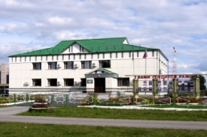
Общегосударственные вопросы
2019 год – 436,5 млн. рублей, 2020 год – 455,8 млн.рублей, 2021 год – 454,4 млн.рублей
2019 год
2020 год
2021 год
Обеспечение полномочий и реализация деятельности органов местного самоуправления
246,2
млн. рублей
269,2
млн. рублей
268,6
млн. рублей
Финансовое обеспечение МФЦ
(предоставление федеральных, региональных, муниципальных услуг населению)
36,8
млн. рублей
33,1
млн. рублей
32,3
млн. рублей
Обеспечение деятельности МКУ
"Управление МТО ОМС Кондинского района"
141,7
млн. рублей
141,7
млн. рублей
141,7
млн. рублей
10,8
млн. рублей
10,8
млн. рублей
10,8
млн. рублей
Обеспечение деятельности МКУ "Единая дежурно-диспетчерская служба Кондинского района"
1,0
млн. рублей
1,0
млн. рублей
1,0
млн. рублей
Резервный фонд администрации Кондинского района

Slide 16
«Развитие муниципальной службы в муниципальном образовании Кондинский район»
Цель программы – повышение эффективности муниципальной службы в Кондинском районе.
2019
2020
2021
342,6 млн.рублей
340,4 млн.рублей
340,7 млн.рублей

Slide 17
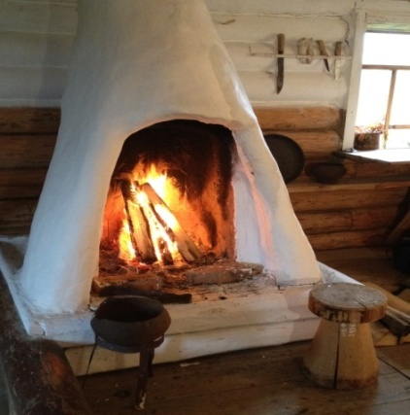
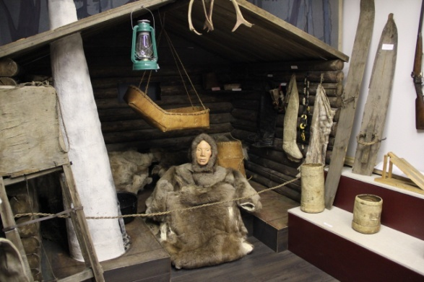
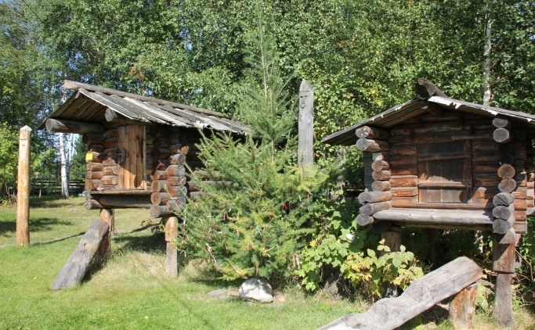
Муниципальная программа «Социально-экономическое развитие коренных малочисленных народов Севера Кондинского района»
Цель программы:
Создание условий для обеспечения устойчивого экономического развития коренных малочисленных народов Севера автономного округа, проживающих в Кондинском районе, на основе рационального природопользования, сохранения исконной среды обитания, на основе комплексного развития традиционных отраслей
2019
2020
2021
7 812,8
5 865,9
5 865,9
 | 2018 год | проект
 |  | 2019 год | 2020 год | 2021 год
число пользователей территориями традиционного природопользования из числа коренных малочисленных народов и лиц, не относящихся к коренным малочисленным народам, но ведущих традиционные виды хозяйственной деятельности | 155 | 156 | 158 | 160
число национальных общин и предприятий, осуществляющих традиционное хозяйствование и занимающихся традиционными промыслами коренных малочисленных народов с 10 до 18 | 15 | 16 | 16 | 18
число граждан, прошедших обучение правилам безопасного обращения с оружием и проезда к месту нахождения организации, имеющей право проводить подготовку лиц в целях изучения правил безопасного обращения с оружием | 4 | 5 | 6 | 7

Slide 18
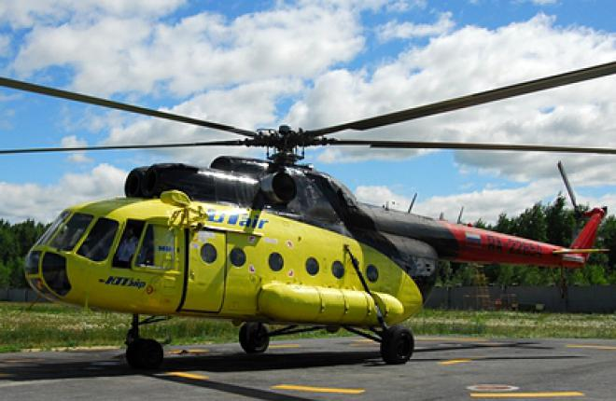
Национальная экономика
2019 г.
2020 г.
2021 г.
Субсидии предприятиям, оказывающим транспортные услуги
11,9
млн. рублей
11,9
млн. рублей
84,7
млн. ублей
Дорожное хозяйство
267,2
млн. рублей
256,7
млн. рублей
85,3
млн. рублей
Развитие агропромышленного комплекса
40,7
млн. рублей
40,7
млн. рублей
40,7
млн. рублей
Обеспечение деятельности МУ Управление капитального строительства Кондинского района
23,5
млн. рублей
23,5
млн. рублей
23,5
млн. рублей

Slide 19
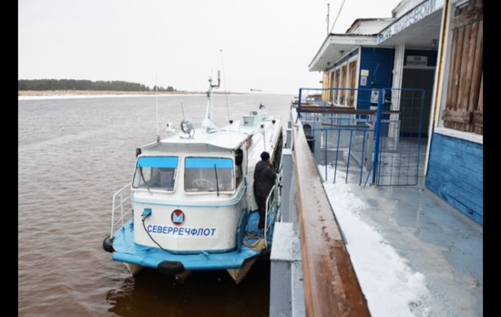
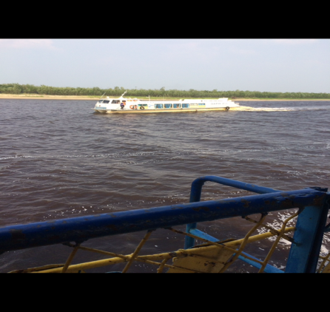
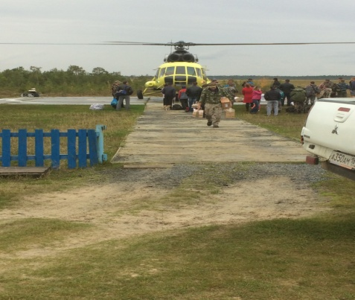
«Развитие транспортной системы Кондинского района» СУБСИДИИ ПРЕДПРИЯТИЯМ ТРАНСПОРТНОЙ СИСТЕМЫ
2019
2020
2021
84 ,7 млн.рублей
11,88 млн.рублей
11,88
млн. рублей
Автомобильный транспорт
24 081,5
11 880,2
11 880,2
Водный
транспорт
30 403,7
0,00
0,00
30 230,3
0,00
0,00
Воздушный транспорт

Slide 20
Объем Дорожного фонда муниципального образования Кондинский район на 2017 -2021 годы, тыс. рублей
Источник формирования | 2017 год (факт) | 2018 год (утвержденный план) | 2019 год | 2020 год | 2021 год
Акцизы на нефтепродукты, тыс.рублей | 0,0 | 8 015,1 | 8 797,5 | 9 062,4 | 9 062,4
Субсидии из окружного бюджета, тыс.рублей | 106 708,7 | 156 569,2 | 207 775,5 | 226 021,3 | 50 113,9
Иные источники, предусмотренные действующим законодательством РФ | 36 931,1 | 0 | 40 110,5 | 32 148,1 | 26 094,4
Итого, тыс.рублей | 143 639,8 | 164 584,3 | 256 683,5 | 267 231,8 | 85 270,7

Slide 21
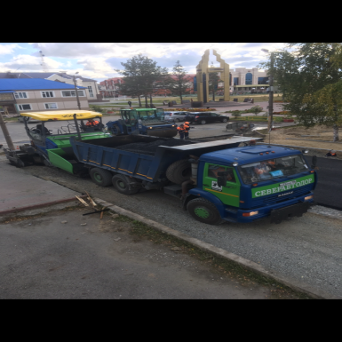
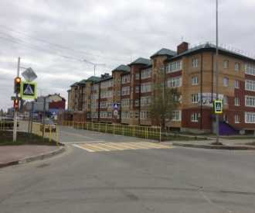
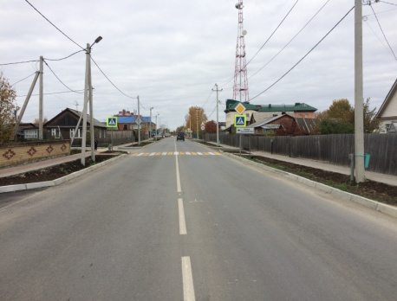
Использование средств Дорожного фонда в 2019 - 2021 гг.
2019 г.
2020 г.
2021 г.
256 683,5
тыс. рублей
267 231,8
тыс. рублей
85 270,7
тыс. рублей
Устойчивое развитие
сельских территорий
0,00
226 746,0
0,00
210 344,2
0,00
44 384,6
Строительство
автомобильных дорог
Текущее содержание дорог
24 593,2
24 593,2
24 593,2
Ремонт внутрипоселковых
дорог, кроме того предоставление трансфертов гп. Междуреченский
13 797,6
+7 948,5
15 892,6
16 292,9

Slide 22
Перечень общественно значимых объектов строительства
на 2019-2021 годы в Кондинском районе
 |  |  |  |  |  |  |  | (тыс.руб.)
Наименование объекта | Городские и сельские поселения | Сроки строительства |  | Объемы финансирования на 2019-2021 годы (проект)
 |  | начало | завершение | 2019 год | 2020 год |  | 2021 год
Строительство подъездной дороги Ямки | с.Ямки | 2018 | 2021 | 210 344,2 |  |  | 12 957,0
Строительство подъездной дороги с.Леуши | с.Леуши | 2021 |  |  |  |  | 31 427,6
Реконструкция школы для размещений групп д/с с.Чантырья | с.Чантырья | 2019 | 2020 | 4 663,3 | 199 180,1
Реконструкция школы для размещения групп д/с п.Половинка | п.Половинка | 2019 | 2020 | 4 660,3 | 199 180,1
Комплекс «Школа детский сад д.Ушья | д.Ушья | 2019 | 2020 | 6 883,7 | 218 419,6
Выкуп д/с пгт Междуреченский на 200 мест | пгт. Междуреченский | 2019 | 2021 |  |  |  | 121 298,3

Slide 23
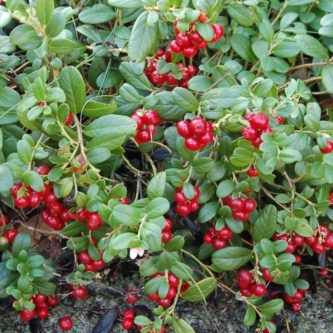
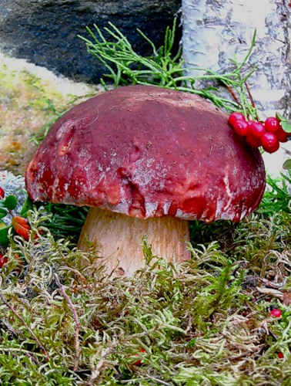
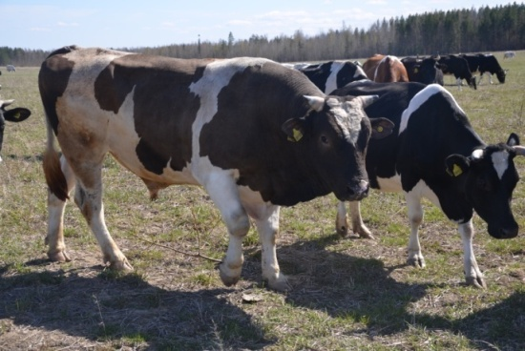
Муниципальная программа «Развитие агропромышленного комплекса и рынков сельскохозяйственной продукции, сырья и продовольствия в Кондинском районе»
Цель программы:
Устойчивое развитие агропромышленного комплекса и сельских территорий муниципального образования Кондинский район, повышение конкурентоспособности продукции, произведенной на территории района
2019
2020
2021
40 706,1
40 706,1
40 706,1
Наименование показателя | 2019 год | 2020 год | 2021 год
Валовый сбор овощей открытого грунта | 750 | 755 | 760
Производство мяса (скота и птицы на убой) в хозяйствах всех категорий | 685 | 690 | 695
Надои молока в хозяйствах всех категорий | 1140 | 1160 | 1180
Добыча (вылов) рыбы | 970 | 975 | 980
Объем заготовки дикоросов | 145 | 147 | 149

Slide 24
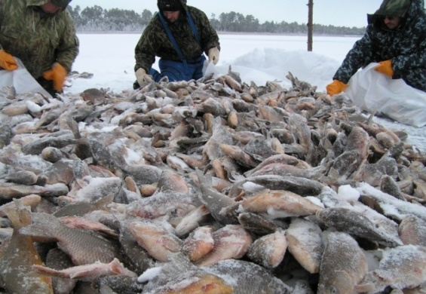
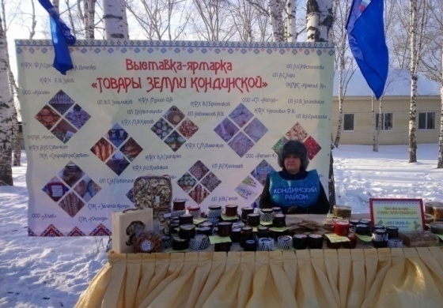
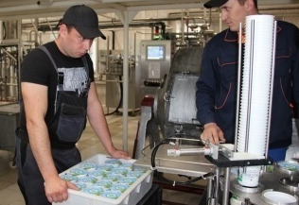
Муниципальная программа «Развитие малого и среднего предпринимательства в Кондинском районе»
Цель программы: Трансформация делового климата и совершенствование бесшовной системы поддержки
и развития малого и среднего предпринимательства
2019
2020
2021
5 850,7
5 377,9
5 377,9
Наименование целевых показателей | 2018 | Значения показателя по годам
 |  | 2019 | 2020 | 2021
Численность занятых в сфере малого и среднего предпринимательства, включая индивидуальных предпринимателей, чел. | 3601 | 3622 | 3655 | 3655

Slide 25
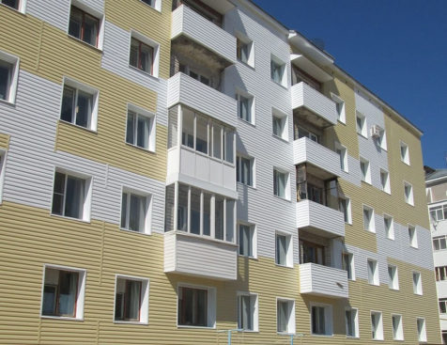
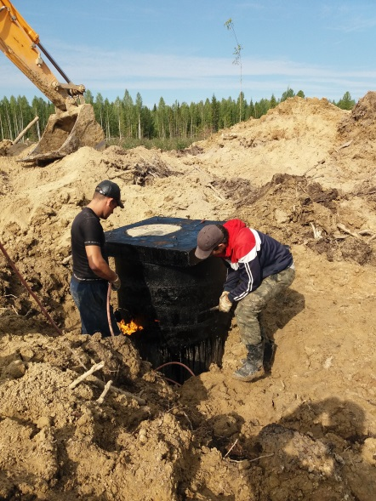
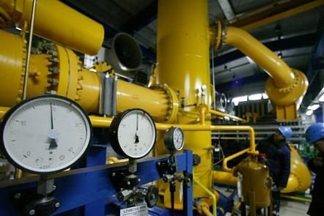
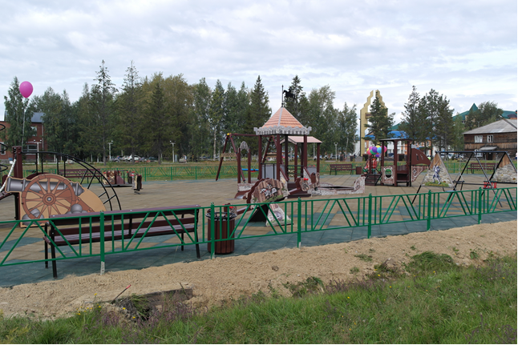
Жилищно-коммунальное хозяйство
2019 год – 311,6 млн. рублей, 2020год – 321,7 млн. рублей, 2021 год – 315 ,6 млн. рублей
Проектирование и строительство объектов инженерной инфраструктуры на территориях, предназначенных для жилищного строительства пгт. Междуреченский 2019 год -13,9 млн. рублей
Приобретение жилья
2019 год – 30,2 млн. рублей
2020 год – 39,4 млн. рублей
2021 год – 29,3 млн. рублей
Подготовка к осенне-зимнему периоду 2019 год -55,55 млн. рублей, 2020 год- 117,90 млн. рублей, 2021 год – 115,51 млн. рублей
Мероприятия по формированию современной городской среды по благоустройству дворовых и общественных территорий
2019 год -17,5 млн. рублей
2020 год – 16,6 млн. рублей
2021 год- 13,42 млн. рублей
Передаваемые полномочия пгт Междуреченский в сфере предоставления жилищно-коммунальных услуг - 21,7 млн. рублей

Slide 26
Муниципальная программа «Развитие жилищно-коммунального комплекса и повышение энергетической эффективности в Кондинском районе»
План подготовки объектов ЖКХ к работе в осенне-зимний период 2019гг.
Мероприятие | Количество | Стоимость работ, млн. руб.
Капитальный ремонт ветхих сетей теплоснабжения, км | 1,46 | 14 ,4
Капитальный ремонт ветхих сетей водоснабжения, км | 0,37 | 6,9
Ремонт резервуара питьевой воды и водозаборных сооружений, ед. | 2 | 11,7
Замена и ремонт котлов, шт. | 3 | 3,3
Капитальный ремонт инженерных сетей, км | 4,5 | 9,75
Капитальный ремонт ветхих сетей тепло-водоснабжения, км | 0,5 | 9,5
ИТОГО: |  | 55, 55

Slide 27
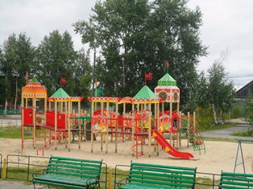
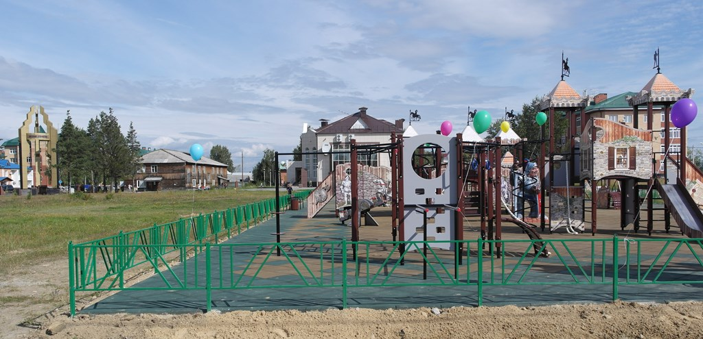
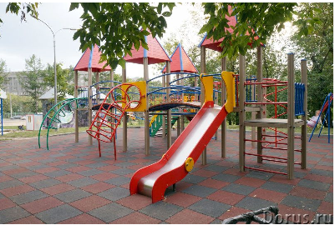
Муниципальная программа «Формирование комфорной городской среды»
Обустройство: | Центральных скверов и площадей пгт. Междуреченский, пгт. Куминский, пгт. Кондинское, п. Половинка, с. Ямки;
 | Обустройство 44 общественных территорий; Обустройство 74 дворовых территорий.

Slide 28
Муниципальная программа «Обеспечение доступным и комфортным жильем жителей Кондинского района»
2019
2020
2021
– 82 796,2 млн. рублей
– 72 733,9
млн. рублей
– 66 840,4 млн. рублей
30 261,0
39 453,9
29 391,6
Выкуп жилья
7 993,8
7 993,8
7 993,8
Обеспечение жильем отдельных категорий граждан
Обеспечение жильем молодых
семей
10 391,7
9 877,1
9 877,1
Приобретение жилья
детям-сиротам
25 471,4
18 193,9
25 471,4

Slide 29
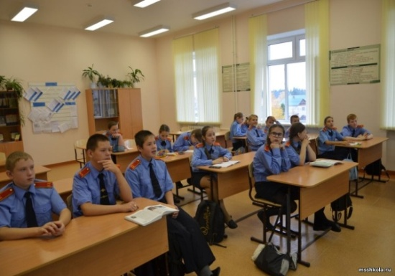
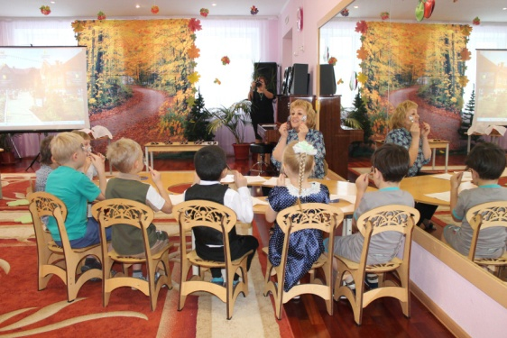
Образование
2019 год – 1 979,5 млн. рублей, 2020 год – 2 487,6 млн.рублей, 2021 год – 2 042,9 млн.рублей
Субвенции для обеспечения
государственных гарантий на получение образования и осуществления переданных ОМС отдельных государственных полномочий в области образования
Реализация основных общеобразовательных программ (СОШ)
Реализация основных общеобразовательных программ дошкольного образования (ДОУ)
192 413,4
рублей
на 1 ученика
176 552,8
рублей
на 1 ребенка
944,7 млн. руб.
4910 учеников
305,4 млн. руб.
1730 дошкольников
15 (общеобразовательные учреждения – средние общеобразовательные школы)
10 (учреждения дошкольного образования – детские сады )
642,6 млн. руб.
1 336,9 млн. руб.
321,6
млн. рублей
10 (учреждения дополнительного образования, учреждение молодежной политики, ЦОФР)

Slide 30
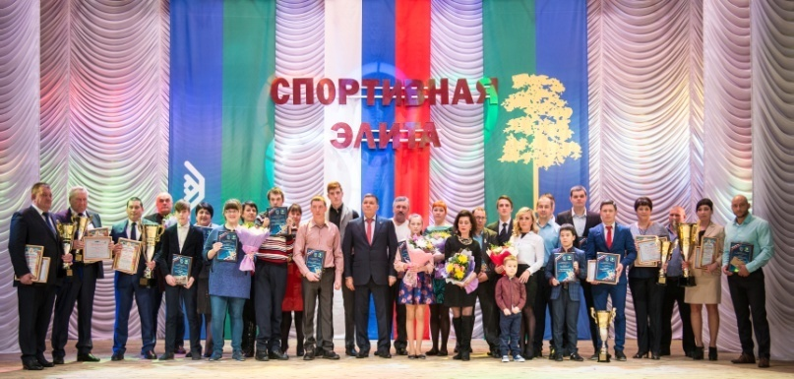
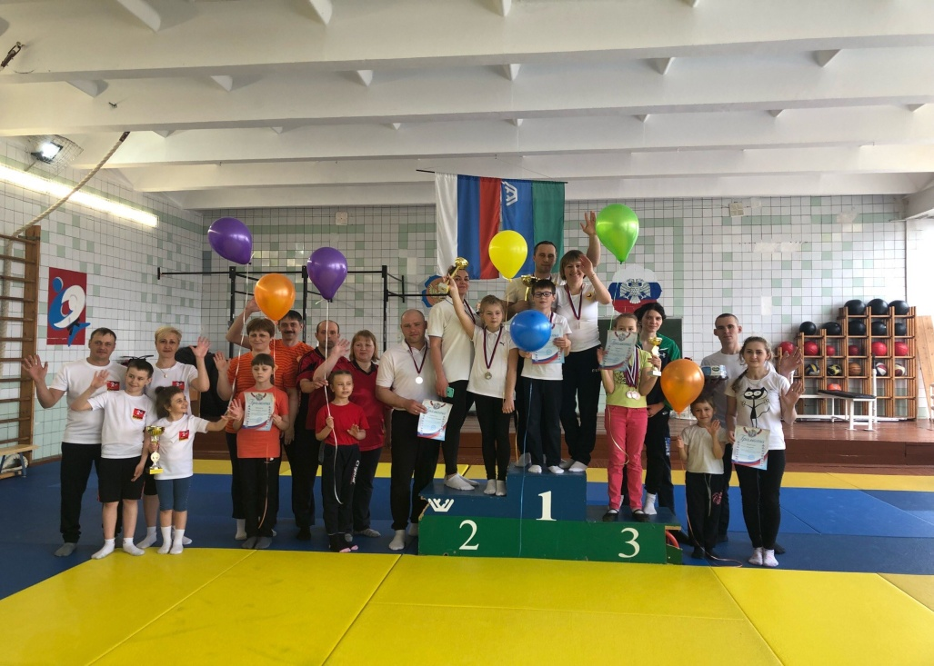
«Развитие физической культуры и спорта в Кондинском районе»
2018
141,4 млн. руб.
Цель программы
Создание условий, обеспечивающих жителей Кондинского района возможностью систематически заниматься физической культурой и спортом.
2019
158,2млн. руб.
2020
149,9 млн. руб.
2021
149,9 млн. руб.
2018 год
2,1 млн. руб., передаваемые полномочия 70,0 тыс. руб.
Ежегодная Спартакиада трудящихся Кондинского района
Спартакиада среди пришкольных лагерей, соревнования в честь празднования дня физкультурника
Спартакиада муниципальных служащих
Всероссийский день бега «Кросс Нации»
Спартакиада городов и районов автономного округа
2019 год
2,7 млн. руб. передаваемые полномочия 90,01 тыс. руб.
2020 год
2,7 а так же передаваемые полномочия 90,1 тыс. руб.
«Спортивная элита года»,
«Лыжня России»,
Спартакиада семейных команд «Мама, папа, я –
спортивная семья»,
Спартакиада среди детей дошкольных образовательных учреждений Кондинского района,

Slide 31
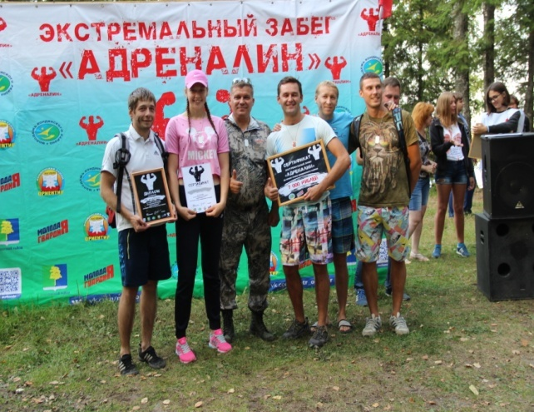
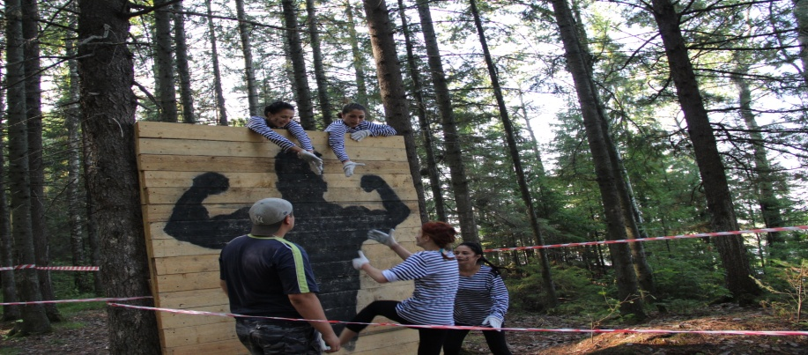
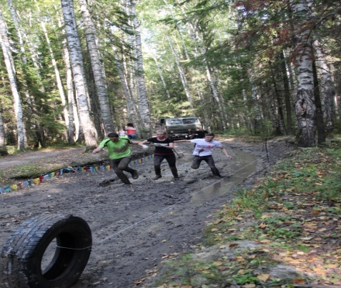
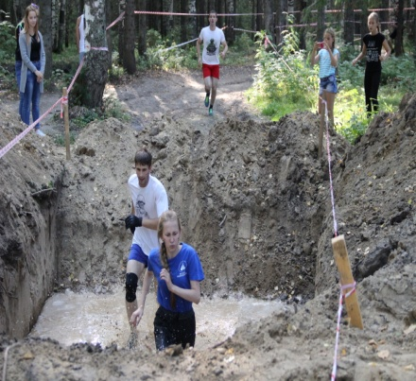
Молодежь Кондинского района
18,8млн. руб. в т.ч переданное полномочие 5,8 млн.руб
2019
2020
13,0 млн. руб.
2021
13,0 млн. руб.
Цель программы:
Повышение эффективности реализации молодежной политики в интересах инновационного социально ориентированного развития Кондинского района
На программные мероприятия в 2019 году запланировано 530,0 тыс. рублей
Молодежные северные десанты
Проведение экстремального забега «Адреналин»
Соревнования на Кубок главы по пейнтболу
Форум Конда - Старт
Туристический слет среди трудовых коллективов
Фестиваль гитарной музыки и др.

Slide 32
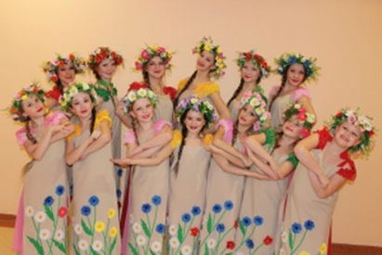
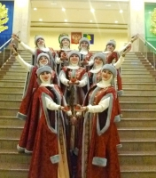
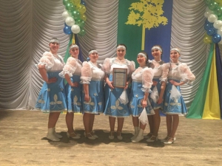
Культура и кинематография
2018 год – 275,2 млн. рублей, 2019 год – 204,4 млн. рублей,
2020 год – 189,7 млн. рублей, 2021 год – 188,8 млн. рублей.
В данном разделе предусмотрено финансирование: МУК «Районный дворец культуры и искусств «Конда», МУК «Кондинская межпоселенческая централизованная библиотечная система»,
МУК «Районный краеведческий музей имени Нины Степановны Цехновой»,
МУК «Районный Учинский историко-этнографический музей
имени Анатолия Николаевича Хомякова».
2018 год
Передаваемые полномочия городского поселения Междуреченский в сфере культуры составляют - 12,3 млн. рублей
Передаваемые полномочия городского поселения Междуреченский
в сфере культуры составят - 12,0 млн. рублей
2019 год
2021 год
2020 год
Культурно-массовые мероприятия:
Районный конкурс «Юный музыкант», Конкурс вокального искусства «Кондинские роднички», Районный фестиваль хоров ветеранов, Организация и проведение конкурса на соискание грантов в области культуры и искусства «От культурного проекта к социальному результату», Организация и проведение конкурса на соискание премии «Признание» в области культуры и искусства, «Каждый день лета как праздник»,
Районный конкурс развлекательно-игровых программ «Дед Мороз» и др.

Slide 33
Социальная политика
2019
2020
2021
22,7
21,5
21,5
21,5
Компенсация части родительской платы за присмотр и уход за детьми
млн. рублей
18,2
25,5
25,5
Предоставление жилых помещений детям- сиротам и детям, оставшимся без попечения родителей
млн. рублей
Дополнительные меры социальной поддержки детям-сиротам и детям, оставшимся без попечения родителей, лицам из числа детей-сирот и детей, оставшихся без попечения родителей, усыновителям, приемным родителям
119,3
119,1
124,7
млн. рублей
Улучшение жилищных условий граждан, ветеранов боевых действий, инвалидов, семей, имеющих детей-инвалидов; граждан, проживающих в сельской местности, в том числе молодых семей и молодых специалистов
18,4
17,9
17,9
млн. рублей
11,1
11,1
11,1
Дополнительное пенсионное обеспечение за
выслугу лет

Slide 34
Социальная поддержка отдельных категорий граждан Кондинского района
Цель программы:
Обеспечение доступности и качества предоставления социальных гарантий для отдельных категорий граждан, проживающих в Кондинском районе
2019 год
2020 год
2021 год
133,5 млн. руб.
133,5 млн. руб.
138,9 млн. руб.

Slide 35
Финансовая помощь, оказываемая городским и сельским поселениям Кондинского района на 2018-2021 годы (тыс. рублей)

Slide 36
Районный фонд финансовой поддержки поселений на 2019-2021 годы (тыс. рублей)
РФФПП
2019 – 267 228,5
2020 – 267 228,5
2021 – 267 228,5
Собственные средства
2019 – 99 416,8
2020 – 97 957,5
2021 – 97 957,4
Субсидия из бюджета автономного округа на формирование РФФПП
2019 – 111 371,8
2020 – 112 831,1
2021 – 112 831,2
Субвенция на выравнивание поселений из окружного бюджета
2019 – 56 439,9
2020 – 56 439,9
2021 – 56 439,9

Slide 37
ДОЛГОВАЯ ПОЛИТИКА
Цель
Задачи
Мероприятия
поддержание долговой нагрузки на бюджет района в пределах установленных бюджетным законодательством и обеспечение рационального использования привлеченных (заемных) средств
эффективно осуществлять муниципальные заимствования;
привлечение необходимого объема муниципальных заимствований, способных обеспечить решение социально-экономических задач развития района, не допустив при этом необоснованного роста муниципального долга и повышения рисков неисполнения долговых обязательств
сохранять оптимальную долговую нагрузку на бюджет района
привлечение в 2019-2021 годах заемные средства на покрытие дефицита бюджета, а также на финансирование мероприятий по осуществлению досрочного завоза продукции (товаров) в населенные пункты на территории Кондинского района с ограниченными сроками завоза грузов
размещение информации о муниципальном долге в СМИ

Slide 38
Структура источников финансирования дефицита бюджета
 |  |  |  |  | тыс.рублей
Источники внутреннего финансирования дефицита бюджета | 2017 год | 2018 год | 2019 год | 2020 год | 2021 год
Получение кредитов от кредитных организаций бюджетами муниципальных районов в валюте Российской Федерации | 0,0 | 0,00 | 0,00 | 0,00 | 0,00
Погашение бюджетами муниципальных районов кредитов от кредитных организаций в валюте Российской Федерации | 0,0 | 0,00 | 0,00 | 0,00 | 0,00
Получение бюджетных кредитов от других бюджетов бюджетной системы Российской Федерации бюджетами муниципальных районов в валюте Российской Федерации | 45 216,9 | 99 633,6 | 60 232,6 | 60 285,8 | 60 285,9
Погашение бюджетами муниципальных районов кредитов от других бюджетов бюджетной системы Российской Федерации в валюте Российской Федерации | -42 865,6 | -83 591,7 | -111 959,9 | -60 269,5 | -60 285,9
Средства от продажи акций и иных форм участия в капитале, находящихся в собственности муниципальных районов | 0,0 | 0,0 | 0,0 | 0,0 | 0,0
Возврат бюджетных кредитов, предоставленных юридическим лицам из бюджетов муниципальных районов в валюте Российской Федерации | 42 865,6 | 64 906,1 | 68 159,9 | 60 569,5 | 60 285,9
Предоставление бюджетных кредитов юридическим лицам из бюджетов муниципальных районов в валюте Российской Федерации (досрочный завоз) | -45 216,9 | -63 633,6 | -60 232,6 | -60 285,9 | -60 285,9
Изменение остатков средств на счетах по учету средств бюджета | 0,00 | 0,00 | 0,00 | 0,0 | 0,0
Всего источников внутреннего финансирования дефицита бюджета | 0,00 | 17 314,4 | -43 800,0 | 300,00 | 0,00

Slide 39
Объем муниципального долга на 2016-2021 годы (тыс. рублей)

Slide 40
Использование механизмов инициативного бюджетирования при формировании бюджета района на 2019 -2021 годы
Инициативное бюджетирование - это совокупность разнообразных, основанных на гражданской инициативе практик по решению вопросов местного значения при непосредственном участии граждан в определении и выборе объектов расходования бюджетных средств, последующем контроле за реализацией отобранных проектов, а также в виде трудового участия и материальных (финансовых) взносов.
В бюджете Кондинского района на 2019-2021 годы на реализацию проектов инициативного бюджетирования за счет средств бюджета автономного округа предусмотрены иные межбюджетные трансферты на содействие развитию исторических и иных местных традиций (приуроченные к юбилейным датам населенных пунктов)
2019 год – 1 500,0 тыс. рублей
2020 год – 1 500,0 тыс. рублей
2021 год – 100,0 тыс. рублей
Начиная 2018 года муниципальные образования Кондинского района разработали муниципальные правовые акты, учитывающие элементы инициативного бюджетирования при формировании расходных обязательств.
Основные направления проектов инициативного бюджетирования, как правило это: благоустройство дворовых территорий, общественных территорий, памятных мест, детских и спортивных площадок, мест массового отдыха, тротуаров, ремонт дорог, элементов улично-дорожной сети

Slide 41
Проекты, реализуемые в рамках инициативного бюджетирования

Slide 42
Контактная информация для граждан
Адрес: 628200, Тюменская область, Кондинский район,
пгт. Междуреченский, ул. Титова 24
Электронная почта приемной: кomfinkonda@bk.ru
Телефон приемной: (34677) 32-004
Заместитель главы района
-председатель Комитета по финансам
Галина Анатольевна Мостовых
Заместитель председателя Комитета по финансам
Елена Сергеевна Васильева
Телефон 8 (34677)33-965
Режим работы:
Понедельник - пятница с 8:30 до 17:12.
Перерыв с 12:00 до 13:30
Выходные дни: суббота, воскресенье

